Slide 1
Modulok, függvények használata
Készült: 2022. 08. 26.
Notes:
Most: csak built-in (beépített)

Slide 2
Beépített függvények
Minimum, maximum: min(a1, a2, ...)
min(3, 7) == 3
min(4, 1, -5, 23.7) == -5
Abszolút érték: abs(x)
abs(-3) == 3
Hatvány: pow(alap, kitevo)
pow(2, 3) == 8

Slide 3
Beépített függvények
Kerekítés: round(szam, szamjegyek)
round(-4.5) == -4
round(32.7, -1) == 30
Maradékos osztás: divmod(osztando, oszto)
divmod(5, 3) == (1, 2)
divmod(13, 3) == (4, 1)

Slide 4
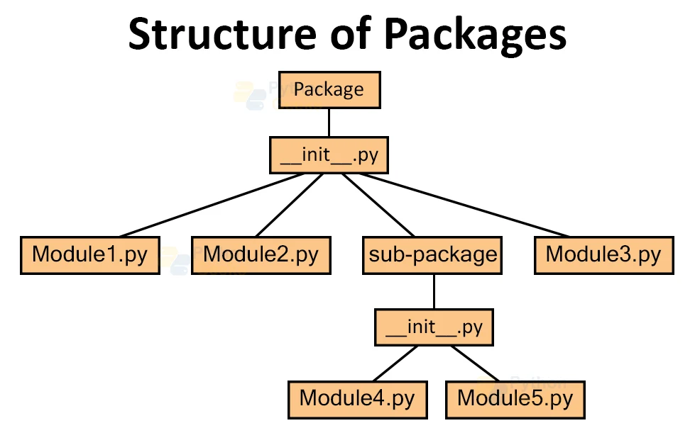
Modul, package
Speciális .py kiterjesztésű fájl
Modul: „függvények gyűjteménye”
Cél: újra felhasználhatóság
Pl.: math module
Package: „modulok gyűjteménye”
Notes:
__init__.py tartalma: from pnev.mnev import fnev…
Utána programba: import pnev

Slide 5
Importálás
Teljes modul: import mnev
Pl.: import math
Több modul: import mnev1, mnev2
Pl.: import math, time
Csak adott függvények: from mnev import fv1, fv2, ...
Pl.: from math import sqrt, pow
Összes függvény: from mnev import *

Slide 6
Függvények használata
Teljes modul importálása esetén: mnev.fv(param)
Függvények importálása esetén: fv(param)
Elnevezés: import mnev as nev
import math
print(math.sqrt(5))
from math import sqrt
print(sqrt(5))
import math as m
print(m.sqrt(5))

Slide 7
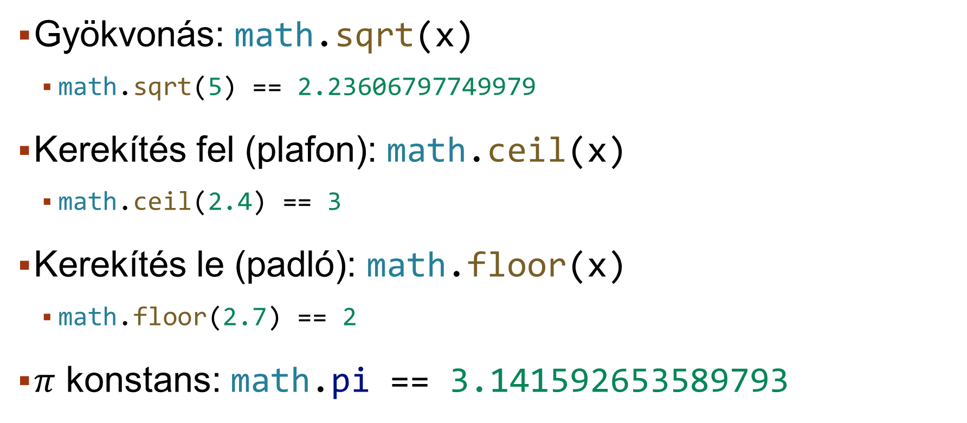
Math modul
Gyökvonás: math.sqrt(x)
math.sqrt(5) == 2.23606797749979
Kerekítés fel (plafon): math.ceil(x)
math.ceil(2.4) == 3
Kerekítés le (padló): math.floor(x)
math.floor(2.7) == 2
$π$ konstans: math.pi == 3.141592653589793

Slide 8
Math modul
Faktoriális: math.factorial(n)
math.factorial(5) == 120
Lnko (greatest common divisor): math.gcd(szamok)
math.gcd(12, 30, 42) == 6
Lkkt (least common multiple): math.lcm(szamok)
Fokból radiánba váltás: math.radians(fok)
math.radians(90) == 1.5707963267948966

Slide 9
Dir függvény
Milyen metódusok, változók használhatóak egy importált modulban?
Használat: dir(mnev)
Pl.: dir(math) == ['__doc__', '__loader__', '__name__', '__package__', '__spec__', 'acos', 'acosh', 'asin', 'asinh', 'atan', 'atan2', 'atanh', 'ceil', 'comb', 'copysign', 'cos', 'cosh', 'degrees', 'dist', 'e', 'erf', 'erfc', 'exp', 'expm1', 'fabs', 'factorial', 'floor', 'fmod', 'frexp', 'fsum', 'gamma', 'gcd', 'hypot', 'inf', 'isclose', 'isfinite', 'isinf', 'isnan', 'isqrt', 'lcm', 'ldexp', 'lgamma', 'log', 'log10', 'log1p', 'log2', 'modf', 'nan', 'nextafter', 'perm', 'pi', 'pow', 'prod', 'radians', 'remainder', 'sin', 'sinh', 'sqrt', 'tan', 'tanh', 'tau', 'trunc', 'ulp']
Notes:
Hasonló: Directory listing (dos)

Slide 10
Random modul
Véletlen szám 0.0 és 1.0 között: random.random()
Véletlen szám az [1; 3] intervallumból?
round(random.random() * 2)
Gond: nem egyenletes az eloszlás (1-es valószínűsége nagyobb)
int(random.random() * 3) + 1
Véletlen az [1; 1000] intervallumból: int(random.random() * (1000)) + 1
Véletlen az [a; b] intervallumból: int(random.random() * (b-a+1)) + a
Véletlen szám az [a; b] intervallumból: random.randint(a, b)

Slide 11
Random modul
Végpont nélkül: random.randrange(a, b, step)
random.randrange(5, 10) ⬄ [5, 9] intervallumból
random.randrange(5, 10, 2) ⬄ 5 vagy 7 vagy 9
Véletlen sorrend?
Keverés: random.shuffle(lista)
import random
lista = [1, 2, 3, 4, 5, 6, 7]
random.shuffle(lista)
print(lista)

Slide 12
Platform modul
Rendszerinformáció
Operációs rendszer típusa: platform.system()
Pl.: "Windows"
Verziója: platform.release() vagy platform.version()
Pl.: "10" VAGY "10.0.19044"
Felhasználónév: platform.node()
Processzor: platform.machine() vagy platform.processor()

Slide 13
További modulok
Lásd: Python Module Index
Saját modult is készíthetünk!
Vigyázat! Importálásnál a sorrend számíthat!
Azonos nevű függvényekből a későbbit hívja meg

Slide 14
Források
Magyary Gyula: Emelt szintű informatika érettségi 2., Python lépésről lépésre
Digitális kultúra tankönyv 9-11

